Slide 1

اليوم التوجيهي
الفصل الدراسي الأول لعام 2023

Slide 2



Welcome Back!
First Trimaster 2023

Slide 3
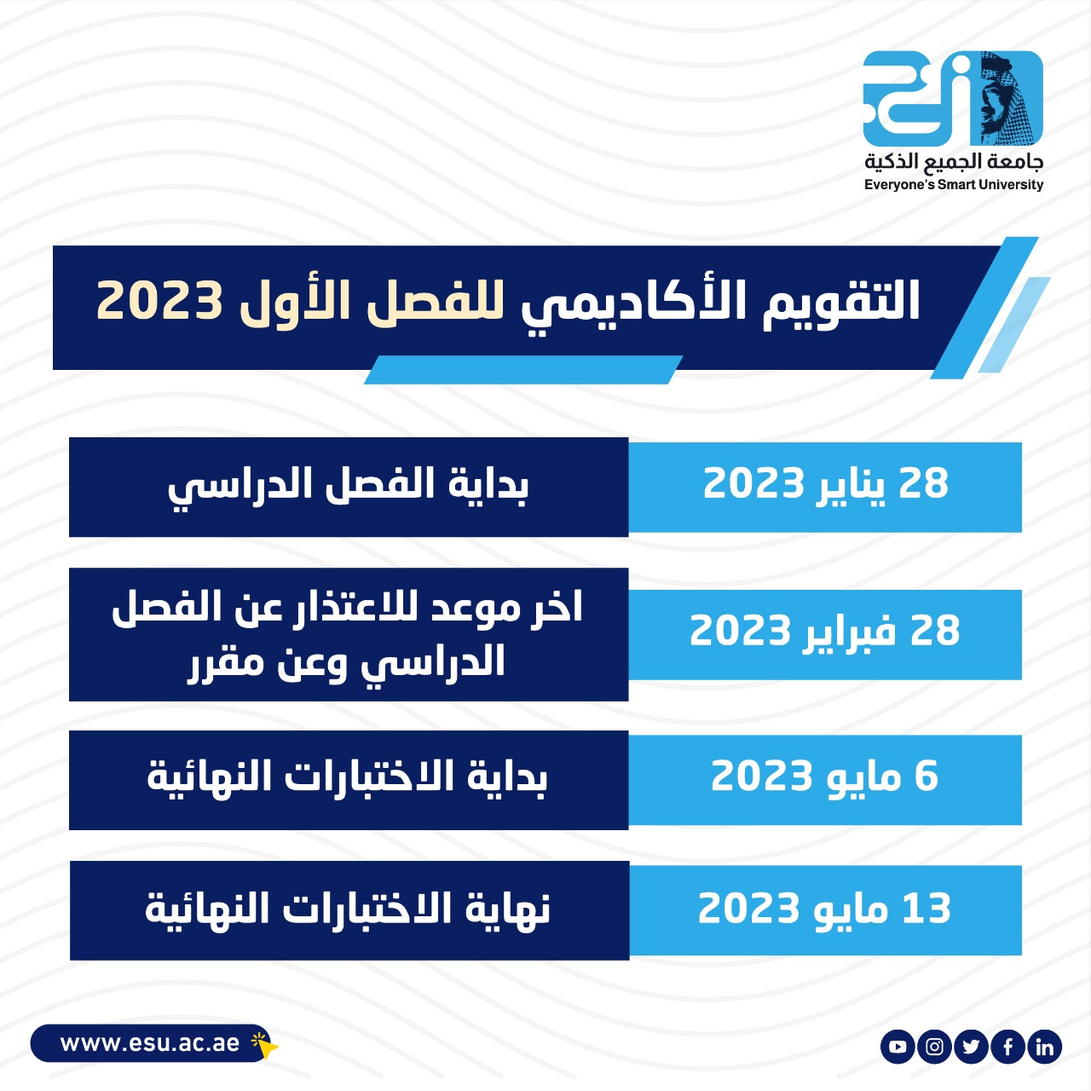
First Trimaster 2023 Academic
Calendar
Everyone's smart university

Slide 4
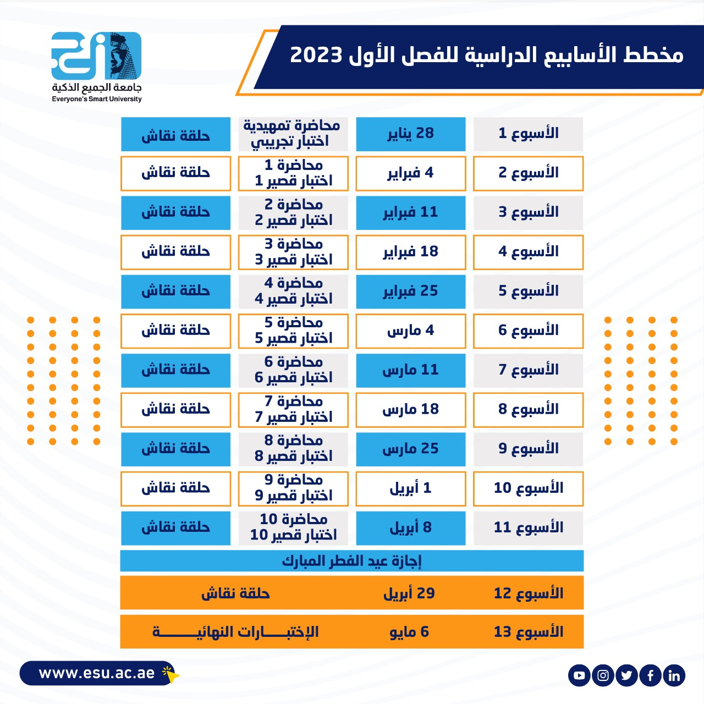
FALL 2022-2023
مخطط الأسابيع الدراسية

Slide 5

First Trimaster 2023
اعمال الفصل الدراسي
الأول 2023

Slide 6

First Trimaster 2023

Slide 7

First Trimaster 2023

Slide 8

First Trimaster 2023

Slide 9

لكم كل الشكر والتقدير والاحترام،

